Slide 1
Курсовая работа на тему: “ARP – спуфинг и методы борьбы с ним”

Slide 2
Цель работы:
Изучение процесса ARP-спуфинга и методов борьбы с ним, а также исследование данного процесса на практике.

Slide 3
Задачи:
1. Изучить теоретические основы работы протокола ARP.
2. Изучить процесс ARP-спуфинга.
3. Изучить и проанализировать методы борьбы с ARP-спуфингом.
4. Создать скрипты, который можно использовать для проведения ARP-спуфинга.

Slide 4
Актуальность работы:
Протокол ARP используется в большом количестве сетей, вследствие этого ARP-спуфинг является очень серьезным инструментом в руках злоумышленников, с помощью которого можно украсть большое количество личных данных пользователя.

Slide 5
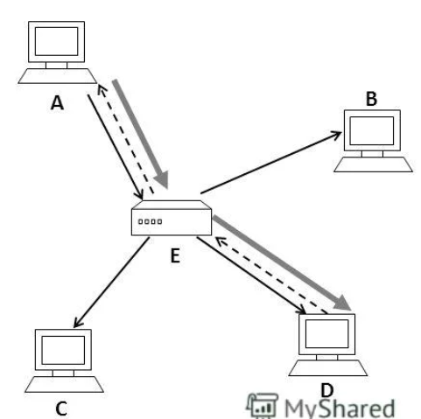
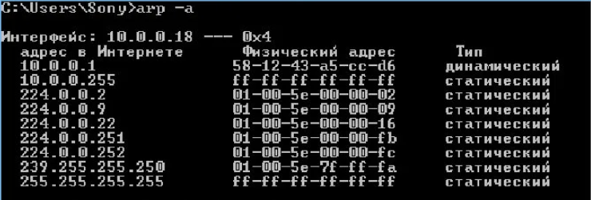
Принцип работы протокола ARP

Slide 6
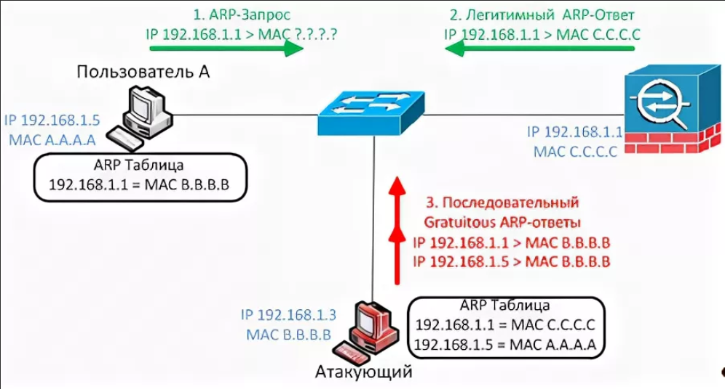
ARP-спуфинг

Slide 7
Методы борьбы с ARP-спуфингом
Статический ARP.
Использование VLAN.
Использование VPN.
Использование туннелирования PPPoE (Point to Point Protocol over Ethernet)
Патчи ядра системы

Slide 8
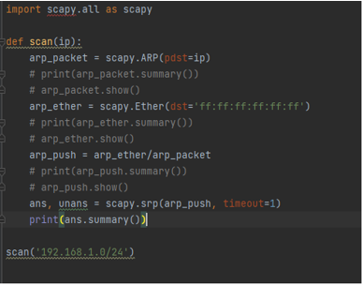
“Сканер сети”

Slide 9
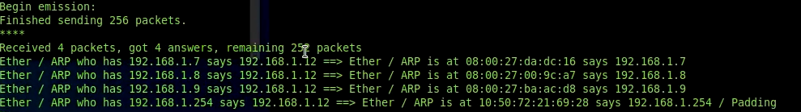
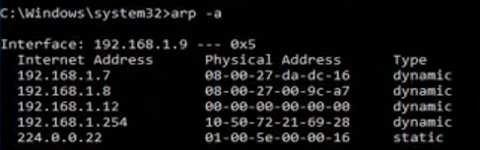
Результат запуска скрипта

Slide 10
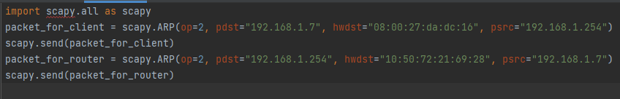
Скрипт для изменения arp - таблицы

Slide 11
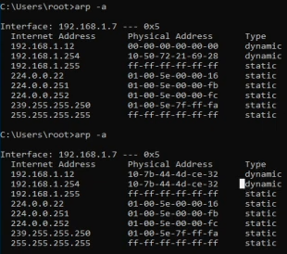
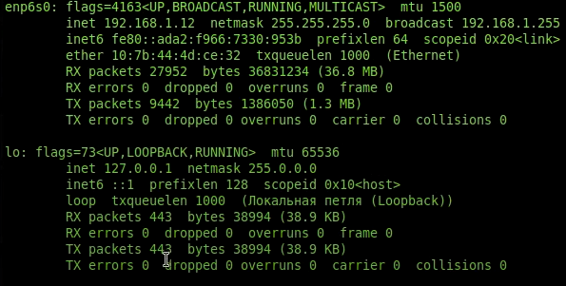
Результат работы скрипта

Slide 12
Вывод:
В ходе работы были выполнены следующие задачи:
1. Изучены теоретические основы работы протокола ARP.
2. Изучен процесс ARP-спуфинга.
3. Изучены и описаны методы борьбы с ARP-спуфингом.
4. Были разработаны скрипты на языке Python, которые проиллюстрировали процесс ARP-спуфинга.

Slide 13
Спасибо за внимание!!!

